Slide 1

名古屋勉強会らむだ 公開から1か月経ちました ～ @プログラミング駅伝 ～
シュール

Slide 2

@shule517
シュールです！

Slide 3
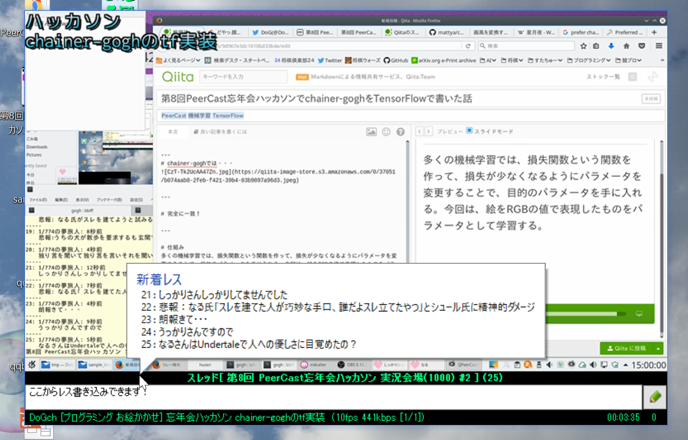
PeerstPlayer

Slide 4
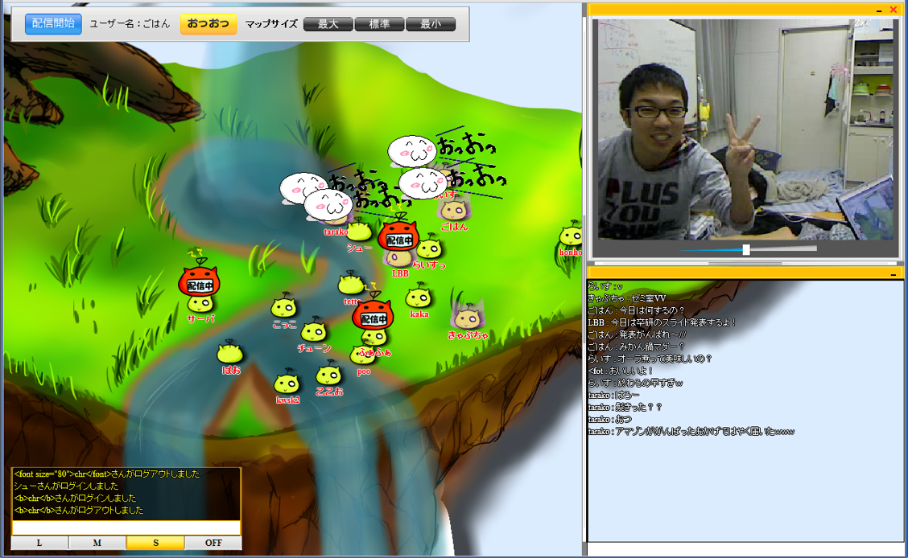

配信王国

Slide 5
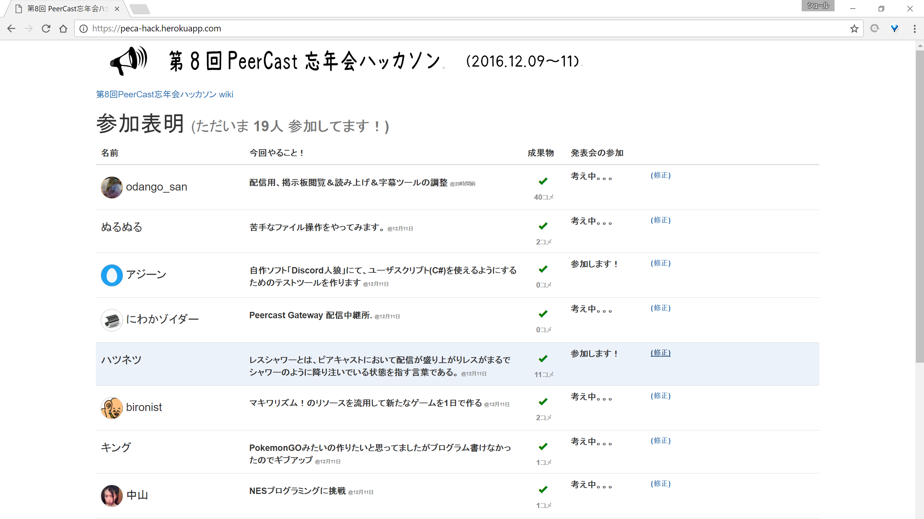
オンラインハッカソンを主催
・参加者は19名
・成果発表会放送
はリスナー200人

Slide 6
名古屋勉強会らむだ 公開から1か月経ちました ～ @プログラミング駅伝 ～
シュール

Slide 7


https://nagoya-benkyokai.com

Slide 8

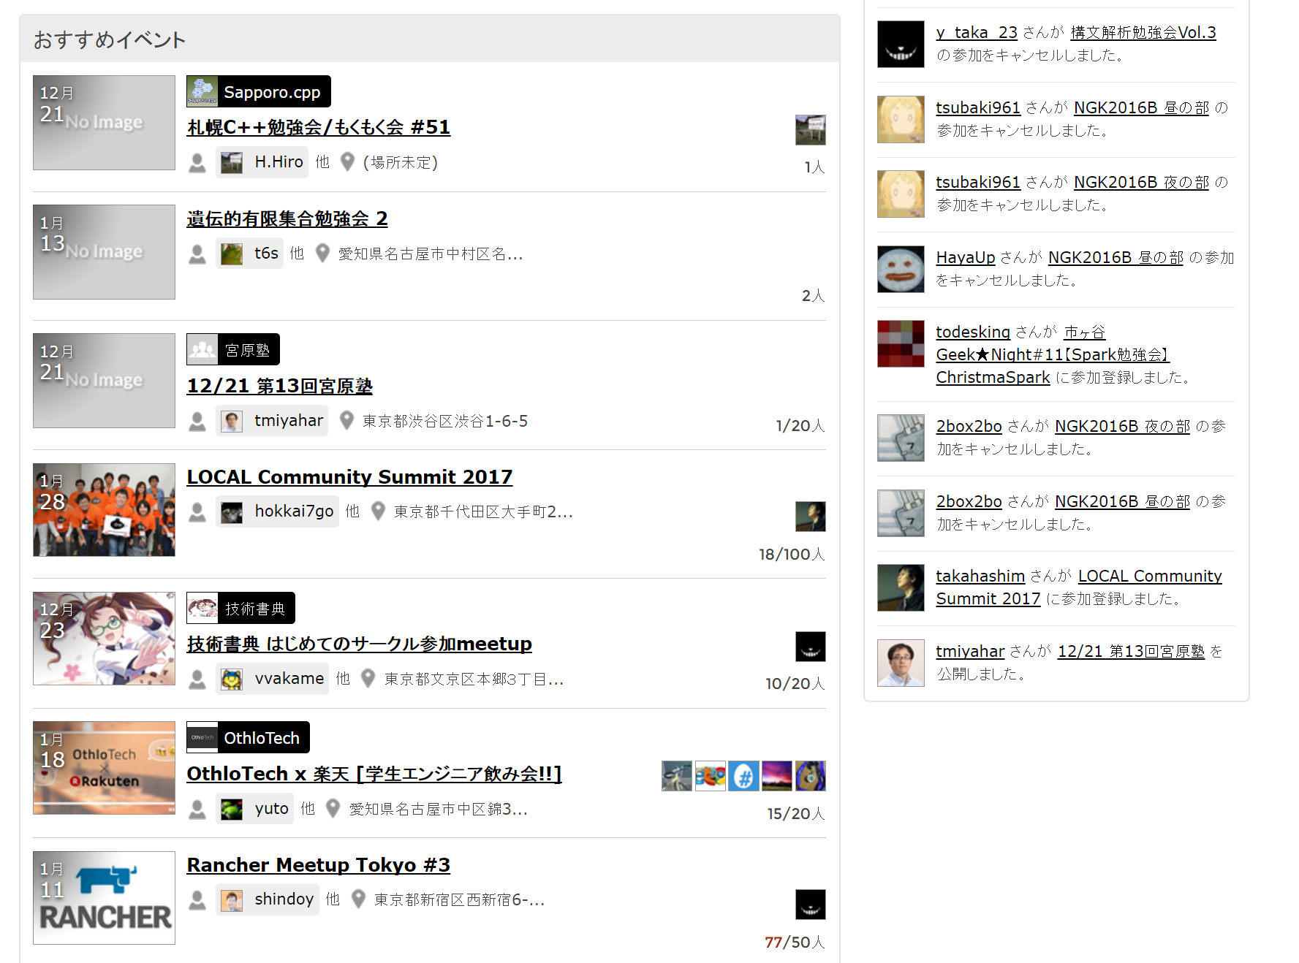
勉強会を探すには

Slide 9
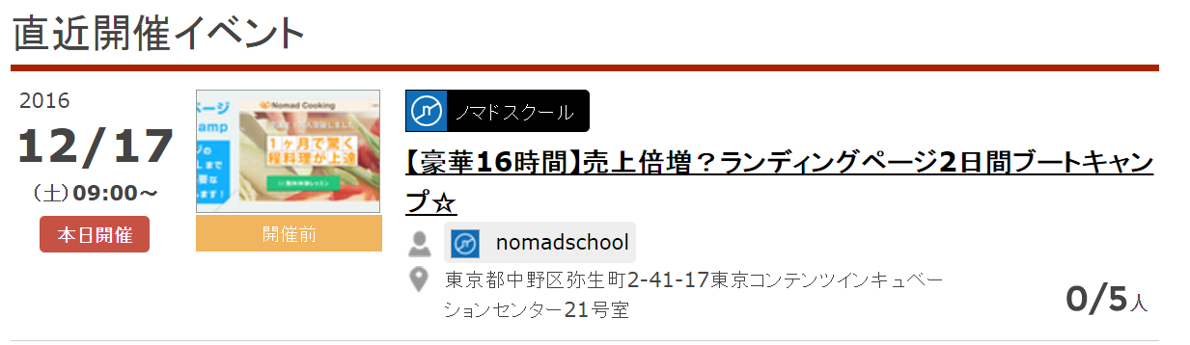
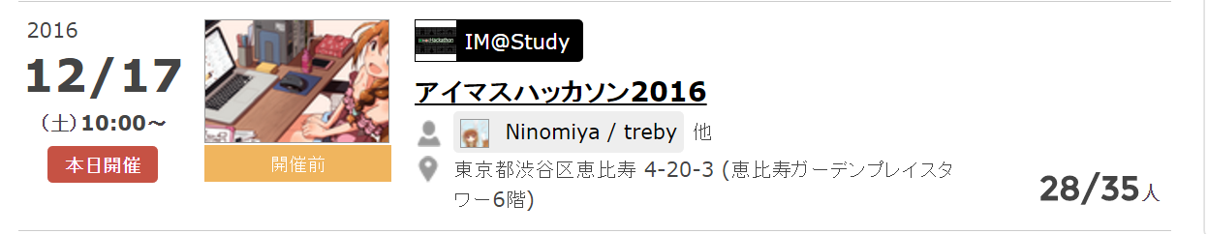
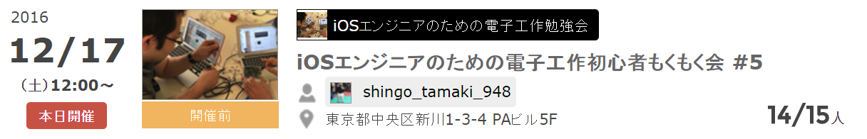
東京 東京 東京 東京

Slide 10


名古屋で 検索 つらい！

Slide 11
名古屋の情報が 一ヵ所にまとまってる！ だけを見ればOK！

